Slide 1
Obezite ve Tedavisi
Prof. Dr. Nilgün BAŞKAL

Slide 2
Obezite
Bütün Dünyada
Bu kadar hızlı artan
Bütün insanları ve Toplumları etkileyen
Bir diğer hastalık örneği
YOKTUR !
N. Başkal
Björntorp PA. Bailliere’s Clin. Endoc & Mct. 1999. 13=1, 47 - 69

Slide 3
Obezite
Taş devrinde
Savunma - mücadele gücü - kuvvet
Sonraki dönemlerde
Güzellik – başarı - otorite – iktidar
20. Yüzyılda
Komplikasyonlara neden olan yaşam süresini
ve kalitesini olumsuz etkileyen
Kronik bir hastalıktır !
N. Başkal

Slide 4
Obezite
20. Yüzyıldaki bakış açısının dramatik değişiminin nedeni
Prevalansındaki hızlı artış
Komplikasyonlarının önemi
Bireyi ve toplumu çok yönlü etkilemesi
Patogenezin anlaşılmaya başlaması
Mekanizmalarına yönelik tedavi seçeneklerinin geliştirilmesi
Kilo vermenin yararlı sonuçlarının gösterilmesi
N. Başkal

Slide 5
Obezite
Multifaktöryel kronik hastalık
Global epidemik
“Globesity”

Slide 6
Obezite
21. Yüzyılda, Yeni Milenyum için önleme ve tedavi amaçlı öneri ve hedefler
“ Obesity :
Preventing and Managing
the Global epidemic”
Report of a WHO Consultation Geneva 2000
N. Başkal

Slide 7
Obezite Prevalansı
“WHO MONİCA” çalışması
MONİtoring of trends and determinants in
CArdiovascular diseases
Afrika – Amerika (Kuzey – Güney)
Asya ( Güney – Doğu )
Avrupa – Doğu Akdeniz
Batı Pasifik
48 popülasyon – veri toplanışı 1983 –1986
10 – 20 yıllık epidemiyolojik değerlendirme
WHO raporu 1997.
N. Başkal

Slide 8
Obezite Prevalansı ( % )
 |  | Kadın | Erkek | 10 yılda artış %
ABD (1997) Avrupa (1997) |  | 25 22 | 20 15 | 50 10 - 40
Türkiye
 | TEKHARF (1990) (1998) | 29 39 | 9 19 | 30 – 65
 | TURDEP (1999) | 30 | 12
 | HYB – MEDAR (1999) | 22 | 8
 | Obezite Vakfı (1999) | 24 | 8
N. Başkal

Slide 9
TURDEP-2 Sonuçları
Ocak 2010-Haziran 2010
15 ilde 540 merkezde
20 yaş ve üzerinde 26 499 kişi
TURDEP-II çalışması, 1997-98 yıllarında yapılan TURDEP-I çalışmasının tekrarı
TURDEP-I‘den itibaren geçen 12 yıllık süreçte erişkin nüfusumuzun yaş ortalaması 4 yıl artmıştır.
Ortalama kadın ve erkek boyu 1’er cm artmış;
Kadınlarda kilo 6 kg, bel çevresi 6 cm, kalça çevresi 7 cm; erkeklerde ise kilo 8 kg, bel çevresi 7 cm, kalça çevresi 2 cm artmıştır.
Satman ve ark 2010
Notes:
Türkiyede sorun

Slide 10
TURDEP-2 Sonuçları
Türkiye’de obezite sıklığı %32 bulunmuştur.
Genel olarak erişkin yaşlardaki Türk toplumunun 2/3’ü kilolu veya obezdir.
Kentsel ve kırsal obezite oranları birbirine yakındır.
Hipertansiyon oranı önceki çalışmada olduğu gibi %30 civarında olup kadın-erkek ve kentsel-kırsal farkı kaybolmuştur.
Sonuç olarak 1998’de yapılan TURDEP-I’e göre, yeni tamamlanan TURDEP-II çalışmasında Türkiye’de 12 yılda diyabet sıklığı %90, obezite ise %44 artmıştır.

Slide 11
TURDEP-II: Genel Obezite*
(Obezite: BKİ ≥30kg/²; Kilolu: BKİ = 25.00 – 29.99 kg/²)
*Kaba hız
Satman İ ve TURDEP-II Çalışma Grubu, 2010

Slide 12
TURDEP-II: Santral Obezite*
*Kaba hız
Satman İ ve TURDEP-II Çalışma Grubu, 2010

Slide 13
Obezite
WHO ; Toplumun %25’i obez, %25’i fazla kilolu, %25’i de normal kilolu ancak genetik olarak obeziteye eğilimlidir.
TURDEP ; Türk erişkin toplumunda obezite sıklığı 1998’de % 22.3 iken 2010’da %31.2 saptanmıştır.
Kadınlarda obezite sıklığı %44, erkeklerde %27’dir
On yılda obezite kadınlarda %34, erkeklerde ise %107 artmıştır.

Slide 14
Obezite
Obezite maliyeti gelişmiş ülkelerde toplam sağlık harcamalarının %2-9 unu oluşturmaktadır.
Türkiye’de yıllık maliyetin yaklaşık 5 milyar dolar olduğu tahmin edilmektedir.

Slide 15
Obezite Epidemisi
Obezite Pandemisi
Patlamaya hazır bir bomba !
N. Başkal

Slide 16
Obezite etyolojisi
- Metabolik – Genetik – Çevresel etkileşim
Genetik
Çevresel faktörler
% 30
% 70
- Yağlı diyet
- Fizik aktivite azlığı
- Kültür
Obezite
Komplikasyonlar
N. Başkal

Slide 17
Obezitede enerji dengesi
Enerji alımı
Enerji tüketimi
Enerji depolanması
Obezite
N.Başkal.

Slide 18
Enerji dengesinde santral sinir sistemi
Hipotalamik merkezler ( Doyma - Acıkma )
Nöropeptidler ( Gıda alımını arttıran
Gıda alımını azaltan )
Monoaminerjik nörotransmitterler
( Serotonin-Noradrenalin - Dopamin )
N.Başkal.

Slide 19
Enerji dengesinde hipotalamus
“Satiety Center” = Doyma merkezi
Ventromedial Hipotalamus (VMH)
Ventro Medial Nukleus (VMN)
“Hunger Center” = Acıkma merkezi
Lateral Hipotalamik Area (LHA)
N.Başkal.

Slide 20
Hipotalamik merkezlerin özellikleri
VMA - Doyma merkezi
Stimulasyonu → Gıda alımını ↓
Lezyonu → Gıda alımını ↑
LHA - Acıkma merkezi
Stimülasyonu → Gıda alımını ↑
Lezyonu → Gıda alımını ↓
N.Başkal.

Slide 21
Enerji dengesini kontrol eden nöropeptidler
Oreksijenik
NPY
AGRP
MCH
Orexin A - B
(Hypocretin 1 - 2)
Galanin
Noradrenalin
Anoreksijenik
α MSH
CRH
TRH
CART
Interleukin 1β
Urokortin
GLP 1
Oxytocin
Neurotensin
Serotonin
N.Başkal

Slide 22
Gıda alımına etki eden peptidler= Enerji dengesini kontrol eden nöropeptidler
İştahı Arttıranlar (Oreksijenik) | İştahı Azaltanlar (Anoreksijenik)
Dinorfin Beta –Endorfin Galanin GHRH Nöropeptid Y (NPY) Somatostatin Agouti-related peptid (AGRP) Melanosit konsantre edici hormon (MCH) Noradrenalin Glukokortikoid Oreksin A-B | Anorektin Bombesin Kalsitonin Kolesistokinin Enterostatin Glukagon Like Peptid (GLP-1) İnsülin Nörotensin Oksitosin TRH Vazopressin αMSH CRH Ürokortin Seratonin CART (Kokain-amfetamin benzeri transkript)

Slide 23
Besin alımını düzenleyen gastrointestinal ve pankreatik peptidler
 | Sentez Yeri | Sekresyon Paterni | Besin Alımı Üzerine Etkisi
Ghyrelin | Gastrik | Öğün öncesi artar, besin alımı ile azalır | Besin alımını stimüle eder
Kolesistokinin | Proksimal intestinal I hücreleri | Duodenal yağ ve protein varlığında stimüle olur | Öğünü sonlandırmayı sağlar
Peptid PP3-36 (PYY) | Distal intestinal L hücreleri | Lümende yağ varlığında stimüle olur | İştahı ve besin alımını azaltır
GLP-1 | Distal intestinal L hücreleri | Lümende besin varlığında stimüle olur | Besin alımını kısa süreli inhibe eder
Pankreatik polipeptid | Pankreatik F hücreleri | Alınan kalori ile orantılı olarak salınır | İştahı ve besin alımını azaltır

Slide 24
Enerji dengesinde adipöz hücrenin rolü
Leptin
İnsülin
Rezistin
Adiponektin
N.Başkal.

Slide 25
Obezitede enerji dengesi modeli
Afferent uyarılar
Vagal
Katekolaminerjik
Hormonal
Hipotalamus
Nöropeptidler
Monoaminler
Efferent uyanlar
Sempatik sinir sistemi
Parasempatik sinir sistemi
Tiroid hormonları
Enerji alımı - Enerji tüketimi
Enerji depolanması
N.Başkal.

Slide 26
Afferent Uyarılar
İştahı azaltan veya tüketimi artıran
İştahı arttıran veya tüketimi azaltan
GIS
Glukagon.CCK GLP1. Glukoz
Opioidler. Nörotensin. GHRH. Somatostatin
Endokrin Sistem.
Epinefrin (β-Ad)
Estrogen
Epinefrin (α-Adr)
Androjen - Glukokortikoidler
Insülin. Progesteron
Adipozit
Leptin
Periferik Sinir Sistemi
NE ( β-Ad. )
NE ( α - Adrenerjik )
Santral Sinir Sistemi
DA-GABA
5HT.CCK
Galanin - Opioidler
GHRH - Somatostatin
HİPOTALAMUS
Monoaminler - Nöropeptidler
Efferent Uyarılar
Sempatik Sinir Sistemi
Parasempatik Sinir Sistemi
Tiroid Hormonları
N.Başkal.
ENERJİ ALIMI - TÜKETİMİ

Slide 27
Obezitede
Feedback model
KONTROL MERKEZİ
Nöral uyarılar (valgus)
Hormonal mesajlar
Leptin
Nöral uyarılar
YAĞ
Kontrol sistemi
N.Başkal.

Slide 28
Obezitenin değerlendirilmesi
Vücut kütle indeksi = VKI (Kg / boy m²)
Zayıf | < 18,5
Normal | 18,5 – 24,9
Fazla kilo | 25 – 29,9
Obez 1. Derece 2. Derece 3. Derece | 30 –34,9 35 – 39,9 > 40
N. Başkal

Slide 29
VKI’ne göre hastaların klasifikasyonu ve mortalite riskleri
Sınıflandırma | Obezite Grubu | BKİ (kg/m²) | Risk
Düşük Kilo Normal Kilo Aşırı Kilo Obezite Aşırı Obez | I II III | <18.5 18.5-24.9 25-29.9 30-34.9 35-39.9 ≥40 | Artmış Normal Artmış Yüksek Çok yüksek Aşırı yüksek

Slide 30
Obezite risk tablosu
Bel çevresi (cm)
 | Düşük risk | Artan risk | Yüksek risk
Kadın | < 80 | 80 - 88 | > 88
Erkek | < 94 | 94 - 102 | > 102
N. Başkal

Slide 31
Obezitenin değerlendirilmesi
Kategori | Vücut Adipözitesi ( % )
 | Kadın | Erkek
Normal | 20 - 30 | 12 – 20
Sınır | 31 - 33 | 21 – 25
Obezite | > 33 | > 25
N. Başkal

Slide 32
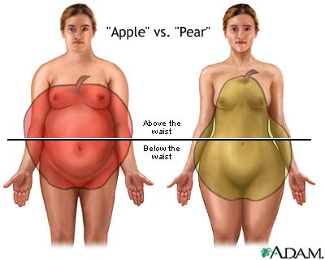
Elma X Armut

Slide 33
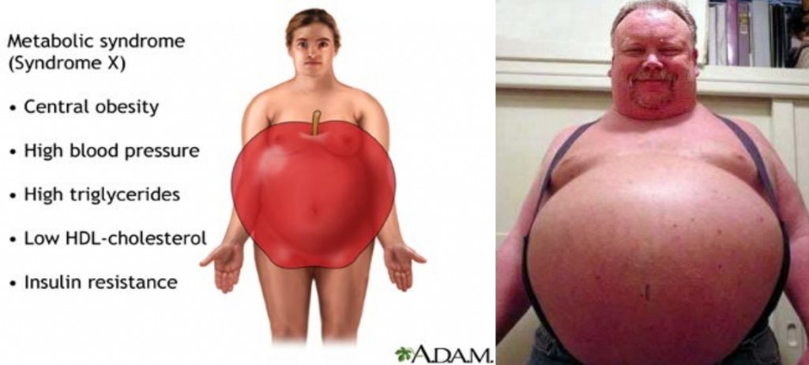

Slide 34
Metabolik Sendrom
Abdominal obezite (Bel çevresi: Avrupalı erkeklerde ≥ 94 cm, kadınlarda ≥ 80 cm)
ve aşağıdakilerden en az ikisi;
Trigliserid ≥ 150 mg/dl
HDL: erkekte < 40 mg/dl, kadında < 50 mg/dl
Kan basıncı ≥ 130/85 mmHg
Açlık kan glukozu ≥ 100 mg/dl veya Tip 2 DM

Slide 35
Obezite Komplikasyonları
Kardiyovasküler
Serebrovasküler
Hipertansiyon
Pulmoner – Hipoventilasyon
Diabetes Mellitus “Diabesity”
Gastrointestinal
Malignite
Muskuloskeletal
Genitoüriner
Deri
Psikososyal
Endokrin
Metabolik
Anestezi - Cerrahi
N. Başkal

Slide 36
Obezite tedavisi
Bütün kronik hastalıklarda olduğu gibi yaşam boyu sürdürülmelidir.
Amaç, komplikasyonların primer ve sekonder önlenmesi ile mortalite ve morbiditenin azaltılmasıdır.
N. Başkal

Slide 37
Obezite tedavisinin ilkeleri
Hedefin belirlenmesi - beklentiler
Tedavi protokolü
İzlem ve değerlendirme
Klinik - Laboratuar
N.Başkal.

Slide 38
Obezite tedavisine yanlış yaklaşım
Kısa sürede, ideal kiloya inmek arzusu
Başarısız olunduğu kanısı ile tedaviyi sonlandırmak.
Mucizevi sonuçlar beklemek
Sadece estetik yönü önemsemek
Sorunu bireysel olarak görmek
Hekim, sağlık personeli ve toplumun negatif ve suçlayıcı davranışları
N. Başkal

Slide 39
Obezite tedavisine doğru yaklaşım
Uzun sürede ( 3 – 6 – 12 ay )
Orta derecede ( % 5 – 10 – 15 ) kilo verilmesi
Verilen kilonun korunması
2. Yılda yeni bir hedefin belirlenmesi
Kontrollu ve istikrarlı kilo kaybı
Tedavinin devamlılığı
N. Başkal

Slide 40
Obezite tedavisinde hedef
3-6 ayda orta derecede (% 5-10) kilo kaybı
Metabolik “fitness”
Morbidite ve mortalite ↓
Notes:
a

Slide 41
Obezite tedavisinde orta derecede kilo kaybının yararlı sonuçları
Mortalite → | % 20 – 25 ↓ | (Total)
 | % 30 – 40 ↓ | (DM ile ilgili)
 | % 40 – 50 ↓ | (Kanser ile ilgili)
Kan basıncı → | 10 mmHg ↓ | (Sistolik – Diastolik)
Diabetes Mellitus → | Gelişme riski | % 50 ↓
 | Açlık PGulukozu. | % 30 – 50 ↓
 | HbA₁c | % 15 ↓
Lipidler → | T. Kolesterol | % 10 ↓
 | LDL Kolesterol | % 15 ↓
 | Trigliserid | % 30 ↓
 | HDL Kolesterol | % 8 ↑
N. Başkal
Kopelman P, 1999, obesity 23. Supl 7

Slide 42
Obezite tedavisi
Eğitim
Davranış tedavisi – motivasyon
Yaşam tarzının değiştirilmesi
Diyet
Egzersiz
İlaçlar
Cerrahi
N. Başkal

Slide 43
Obezite Medikal beslenme tedavisi kilo verdirici diyet önerileri -1
Enerji ve Besin bileşimi | Önerilen miktar
Kalori | Günlük tüketilen enerjiden 500 – 1000 kalori az
Total yağ | % 30 veya daha az
Doymuş yağ asitleri | % 8 – 10
Tekli doymamış yağ asitleri | % 15’e kadar
Çoklu doymamış yağ asitleri | % 10’a kadar
N. Başkal

Slide 44
Obezite Medikal beslenme tedavisi kilo verdirici diyet önerileri -2
Enerji ve Besin bileşimi | Önerilen miktar
Kolesterol | < 300 mg/ gün
Protein | % 15
Karbonhidrat | % 55 ve fazlası
Sodyum Klorür | 2,4 gr sodyum veya 6 gr NaCI
Kalsiyum | 1000 – 1500 mgr / gün
Posa | 20 – 30 gr / gün
N. Başkal

Slide 45
Obezite tedavisinde egzersiz
Aerobik egzersiz
Yürüyüş – jogging – bisiklet
Yüzme – su içi egzersizler- Step – dans
Yararları
Enerji tüketimi ↑, fizik aktivite ↑
Bazal metabolik hız ↑, termogenez ↑
Adipöz doku ↓
Kas kitlesi korunur
Yağlı yemek arzusu ↓
İyilik hali kazanılır.
N. Başkal

Slide 46
Obezite tedavisinde önerilen egzersiz programı
Dönem | Şiddet | Süre (gün) | Sıklık (hafta)
Başlangıç 2- 3 hafta | %50 – 60 | 20 – 30 dak. | 1 – 2 gün
Gelişim 2 – 3 hafta | % 60 – 70 | 30 – 45 dak. | 2 –3 gün
Devamlılık | % 70 – 80 | 45 – 60 dak. | 3 – 5 gün
Maksimal kalp hızı = 220 - yaş
N. Başkal

Slide 47
Orta düzeyde fiziksel etkinlik
 | Etkinlik süre ve şiddeti | Ev/iş ortamı etkinlikleri
Düz yolda yürümek (3 km/30 dk) | UZUN SÜREN / AZ YORAN KISA SÜREN / ÇOK YORAN | Araba yıkamak (45-60 dk)
Doğa yürüyüşü (20-30 dk) |  | Camları, yerleri silmek (45-60 dk)
Tempolu yüzmek (20 dk) |  | Bahçe işleri yapmak (30-45 dk)
Hızlı bisiklete binmek (20 dk) |  | Dans etmek (20 dk)
İp atlamak (15 dk) |  | Hafif yükleri taşımak ( <20 kg, 15-20 dk)
Basketbol-futbol gibi yarışmalı sporlar (15-20 dk) |  | Merdiven çıkmak (15 dk)
Koşmak (2 km/15 dk) |  | Sportif etkinlik
NHLBI Obesity Education Initiative. The Practical Guide Identification, Evaluation and treatment of Overweight and Obesity in Adults. NIH Publication Number 00-4084, 2000’den modifiye edilmiş şekli ile TEMD Obezite Tanı ve Tedavi Klavuzundan Alıntıdır.

Slide 48
Obezite tedavisinde ilaçlar
“Kill two birds with one stone”
Bütün kronik hastalıklarda olduğu gibi obezite de ilaçlar ile tedavi edilmelidir !
N. Başkal

Slide 49
Obezitenin ilaçlar ile tedavisinin hipertansiyondaki ilaç kullanımı ile kıyaslanışı
1950 ler → Malign HT = fatal hastalık, medikal tedavi
1960 lar → Nonmalign HT. İlaçlar ile morbidite mortalite ↓
Hydrochlorothiazide, reserpine, hydralazine,
guanethedine - Ciddi yan etkiler !
1970 ler → Methyldopa – Diüretikler
Günümüzde → 100 den fazla antihipertansif ilaç, az yan etki
Kombine kullanım.
N. Başkal

Slide 50
Obezite tedavisinde ilaçlar
Başarısızlıklar
Tarih | İlaç | Sonuç
1893 | Tiroid hormonu | Hipertiroidizm
1934 | Dinitrofenol | Katarakt – nöropati
1937 | Amfetamin | Bağımlılık
1967 | Digital – diüretik | Ölüm
1971 | Aminoreks | Pulmoner hipertansiyon
1997 | Fenfloramin ± fentermin Dekstrofenfloramin ± fen. | Valvüler yetmezlik
N. Başkal

Slide 51
İdeal antiobezite ilaç -1
Diğer tedavi yaklaşımlarının tamamlayıcısı olmalı
Kilo kaybını ve kaybın korunmasını sağlamalı
Kilo kaybının yararlı sonuçlarını kazandırmalı
Doz ile ilişkili kilo kaybı sağlamalı
Yan etkileri kabul edilebilir olmalı
Kronik kullanımda güvenilir olmalı
Toleransı iyi olmalı
Bağımlılık yaratmamalı
N. Başkal

Slide 52
İdeal antiobezite ilaç - 2
→ Tokluk – doyma hissi verip iştahı
frenlemeli
→ Termojenezi arttırmalı
→ Yağ emilimini azaltmalıdır.
N. Başkal

Slide 53
Obezitenin ilaçlar ile tedavisinde rehber kriterler 1998
VKI ≥ 30 kg / m² ise veya
VKI ≥ 27 kg / m² olup,
2 risk faktörü varsa
ilaç başlanmalıdır.
N. Başkal

Slide 54
VKI ve risk faktörlerine göre kilo kaybettirici tedavi önerileri
VKI (kg/m²) | Diyet-Egzersiz-Davranışsal Tedaviler | İlaç Tedavisi | Cerrahi
25-26.9 27-29.9 30-34.9 35-39.9 ≥40 | KVH risk faktörleri veya obezite ilişkili hastalıklar KVH risk faktörleri veya obezite ilişkili hastalıklar Evet Evet Evet | Hayır Obezite ilişkili hastalık varsa Evet Evet Evet | Hayır Hayır Ayarlanabilir gastrik band- Obezite ilişkili hastalık varsa Obezite ilişkili hastalık varsa Evet
Williams Textbook of Endocrinology. 13 ed. 2016. 1633-1659’dan modifiye edilmiştir.

Slide 55
Obezite tedavisinde kullanılan ilaçlar
1. Gıda alımını azaltanlar
Santral etki gösterenler
2. Metabolizmayı değiştirenler
Gastrointestinal sistemde etkili olanlar
3. Termojenezi arttıranlar
N. Başkal

Slide 56
Obezite tedavisinde ilaçlar
Monoterapi
Kombinasyon
Uzun süreli kullanım
N. Başkal

Slide 57
Sibutramin
Beta – phenethylamine
Noradrenalin ve Serotonin reuptake inhibitörü
Beslenme sonrasında tokluk hissini hızlandırır ve gıda alımını azaltır=> iştah azalması
Enerji tüketimini termojenezi arttırır
“Dual etki”
N. Başkal

Slide 58
Sibutraminin farmakokinetiği
Oral alım sonrası hızlı absorbe olur.
1 saat sonra maksimal plazma düzeyi
6-10 saat sonra ikinci zirve değer
Günde tek doz ile 3 – 4 günde kararlı plazma düzeyi oluşur.
Farmakokinetik 2 metabolite dönüşür.
Sitokrom P450 ile metabolize olur.
İdrarla inaktif glukronidler şeklinde atılır.
N. Başkal

Slide 59
Sibutramin-ilaç etkileşimi
MAO inhibitörleri (14 gün ara),
Serotonerjik ajanlar (SSRI, trisiklik
antidepressanlar), diğer santral anoreksanlar
Meperidin-fentanil-lityum
Eritromisin, ketokonazol
Cimetidin
Suistimal ve hallusinasyon potansiyeli gözlenmemiştir.
N. Başkal

Slide 60
Sibutramin-yan etkiler
Ağız kuruluğu
Bulantı
Baş ağrısı
Uykusuzluk
Konstipasyon
Sistolik kan basıncı ↑ (0,3-2,7 mmHg)
diastolik kan basıncı ↑ (1,6-3,4 mmHg)
Kalp atım hızı ↑ (2-5 / dakika)
N. Başkal

Slide 61
Orlistat
“Streptomyces toxytricini” den üretilmiş
lipstatinin sentetik derivesi
Bakteriyel Lipaz İnhibitörünün hidrojene
derivesidir
Gastrik ve Pankreatik Lipaz İnhibitörü
Lipstatinin daha stabil ve hidrojenize türevi
tetrahidrolipstatin
N. Başkal

Slide 62
Orlistat
Diyetle alınan trigliseridlerin % 30’a varan
oranda sindirimini bloke edip, feçes ile
atılımını sağlar.
Digoksin, warfarin, nifedipin, atenolol,
kaptopril, furosemid ve gliburidin
farmakokinetiğini etkilemez
Bazen vitamin D ile Beta karotenin serum
seviyesinde azalma yapabilir.
N. Başkal

Slide 63
Türkiyede anti obezite ilaçlar
1999 dan beri güvenle kullanılıyorlar !
1. Sibutramin = Reductil kapsül 10 mg
Günde tek doz 15 mg
2. Orlistat = Xenical kapsül 120 mg
Günde 3 x 1 yemek ile
N. Başkal

Slide 64
Obezite tedavisinde kullanılan ilaçlar
 | Mekanizma | Doz | Yan etki
Orlistat | Periferik | 120 mg x3 | GİS diare
Sibutramine | Santral | 5 – 15 mg | Ağız kuruluğu konstipasyon, baş ağrısı, kanbasıncı ↑
Phentermine | Santral | 15 – 37,5 mg | SSS stim, taşikardi
Diethylproprion | Santral | 25 mgx3 | SSS stim, ağız kuruluğu
N. Başkal

Slide 65
Obezite tedavisinde kullanılan ilaçlar
 | Mekanizma | Doz | Yan etki
Phenyl – propronalamine (PPA) | Santral | 75 mg | SSS stimülasyonu Çarpıntı insomnia
Ephedrine - Caffeine | Santral | 100 mg | SSS stimülasyonu
Buprion | Santral | 100 – 300 mg | SSS Stim. Baş ağrısı Ağız kuruluğu
N. Başkal

Slide 66
Obezite tedavisinde araştırmakta olan yeni ilaçların etki mekanizmaları
Gıda alımının periferik kontrolü
Gıda alımının santral kontrolü
Yağ emiliminin inhibisyonu
Termojenezin arttırılışı
Yağ metabolizmasının etkilenişi
N. Başkal

Slide 67
Obezite tedavisindeki hedefler
Gıda alımı - Santral
Monoaminler
(NE-5HT-DA-H)
Peptidler
(NPY-AGRP-POMC)
CART - CRH İnsülin
Gıda alımı - Periferik
Gİ Peptidler
(CCK. Apo AIV)
Pankreatik peptidler
(GLP1. Enterostatin)
Amylin
Leptin
Vagus
O B E Z İ T E
Termogenez
Yağ emilimi
Yağ metabolizması
Tiroid hormonları
β3 Adren. Agonistleri
UCP. ler
Lipaz inhibitörleri
Yağasiti transortörleri
DGAT
Adipozit differansiasyonu
Angiogenez - Apopitoz
N. Başkal

Slide 68
Gıda Alımını Baskılayan Santral Etkili Monoamin ve peptid sistemleri
Noradrenerjik | Alfa-1 reseptör agonistleri Beta 2 reseptör agonistleri NE salınım stimülasyonu NE uptake blokajı
Serotonerjik | 5HT salınım stimülasyonu 5HT uptake blokajı 5HT 2c reseptör agonistleri
Dopaminerjik | D1 reseptör agonistleri
Histaminerjik | H3 reseptör agonistleri
Leptin | Leptin/Leptin analogları Leptin reseptör agonistleri Leptin duyarlaştırıcılar
Melanokortin | MC4 reseptör agonistleri
NPY | NPY1-NPY5 agonistleri
MCH | MCH reseptör antagonistleri
CRH/urokortin | Reseptör agonistleri
Galanin | Reseptör antagonistleri
Orexin | Reseptör antagonistleri
Opioid | Mu ve kappa reseptörleri
CART | Reseptör agonistleri
ApoA4 | Reseptör agonistleri
Amylin | Reseptör agonistleri

Slide 69
Obezitenin cerrahi tedavisi
Mide volümünün küçültülmesi
Restriktif metodlar
Gıdaların barsak pasajının değiştirilmesi
Malabsorbsiyon metodları
Rekonstrüktif – estetik amaçlı
Liposuction - dermolipektomi
N. Başkal

Slide 70
Obezite cerrahisi
Yıl | Cerrahi yöntem
1954 | Jejenoileal ince barsak bypass
1963 | Jejenolic bypass
1967 | Gastrik bypass
1971 | Gastroplasti
1978 | Gastrik bantlama
1979 | Trunkal vagotomi
1981 | Vertikal bant gastroplasti
1981 | Biliointestinal bypass
N. Başkal

Slide 71
Obezite cerrahisi
Yıl | Cerrahi yöntem
1982 | İleogastrostomi
1983 | Intestinal interpozisyon
1986 | Özofagus bantlama
1986 | Ayarlanabilir silikon mide bandı
1990 | Laparoskopik bantlama
N. Başkal

Slide 72
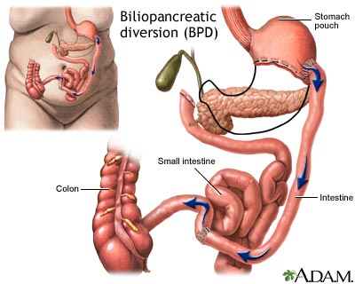

Slide 73
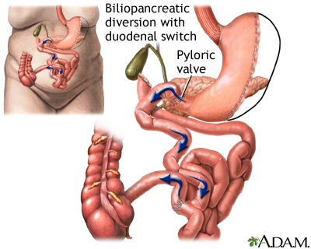

Slide 74
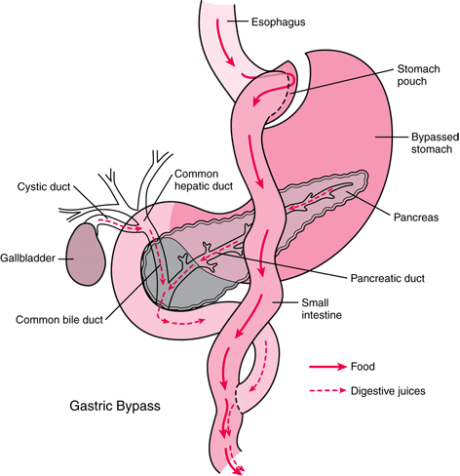
75 – 150 cm

Slide 75
Obezite ile mücadele Yeni milenyumdaki hedefler, yorum, uyarı ve öneriler WHO Report, 2000
1. Obezite yaşam tarzı değişiklikleri ile önlenebilir
bir hastalıktır.
2. Dünyada obezite ve fazla kilo hızla artmaktadır.
3. Obezite epidemisinin esas nedeni sosyal – çevresel
faktörler, sedanter yaşam, yeme davranışı
bozukluğu ve yanlış beslenme alışkanlığıdır.
N. Başkal

Slide 76
Obezite ile mücadele Yeni milenyumdaki hedefler, yorum, uyarı ve öneriler WHO Report, 2000
4. Obezitenin önlenmesi için çalışılmalıdır. Yaşam boyu
sürecek sağlıklı beslenme ve egzersiz programları ilke
edinilmelidir.
5. Tedavide uzun sürede – orta derecede (% 5 – 15)
kalıcı kilo kaybı hedeflenmelidir. Tedavinin doğru
düzenlenmesi için sağlık personelinin eğitimi gereklidir.
N. Başkal

Slide 77
Obezite ile mücadele Yeni milenyumdaki hedefler, yorum, uyarı ve öneriler WHO Report, 2000
6. Sorun bireysel görülmemelidir. Önlenebilmesi ve
tedavisi için toplum – hükümet – medya- gıda
endüstrisi – sağlık personeli birlikte çalışmalıdır !
Tedavisi yaşam boyu sürdürülmelidir.
N. Başkal

Slide 78
Sonuç
Obezite
Ciddi komplikasyonlara yolaçan
Mutlaka tedavi edilmesi gereken
Tedavi edilebilen bir hastalıktır!
N. Başkal

